Slide 1

HĐTN 5
Chủ đề 2:
Hành trình khôn lớn
Tuần 7

Slide 2


Ấn để đến trang sách

Slide 3
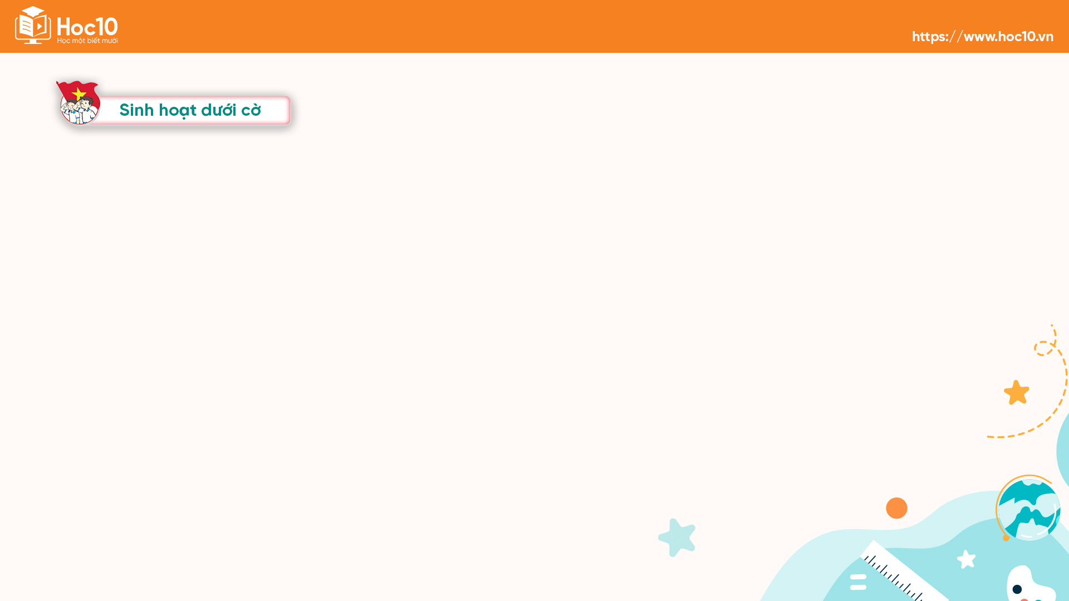
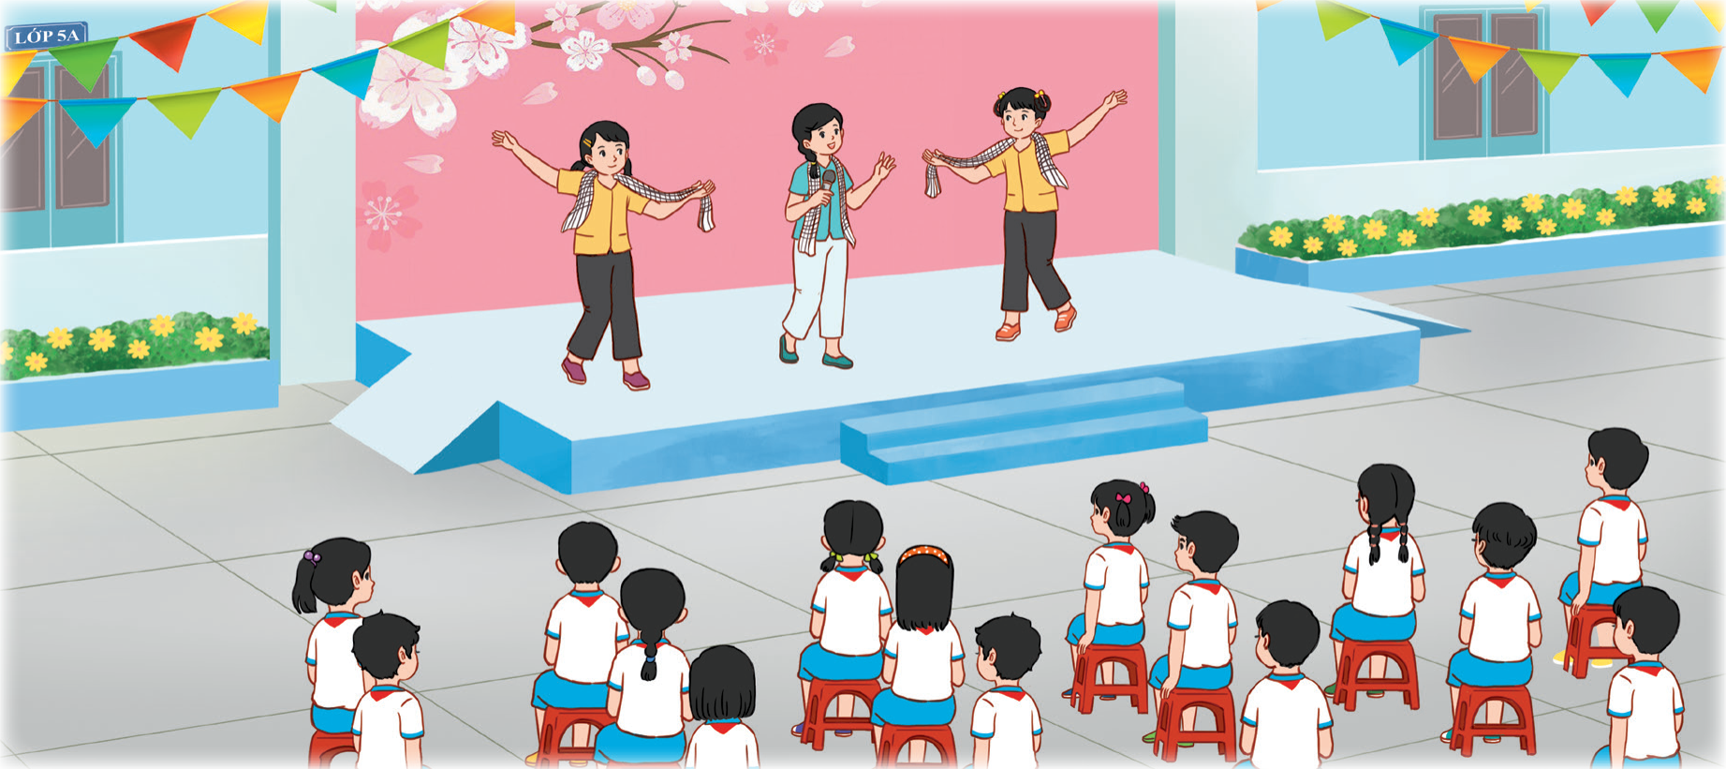
Chào mừng ngày Phụ nữ Việt Nam 20-10
Tham gia biểu diễn và cổ vũ các tiết mục văn nghệ chào mừng ngày Phụ nữ Việt Nam 20-10.
Trò chuyện về lịch sử và ý nghĩa ngày Phụ nữ Việt Nam.

Slide 4

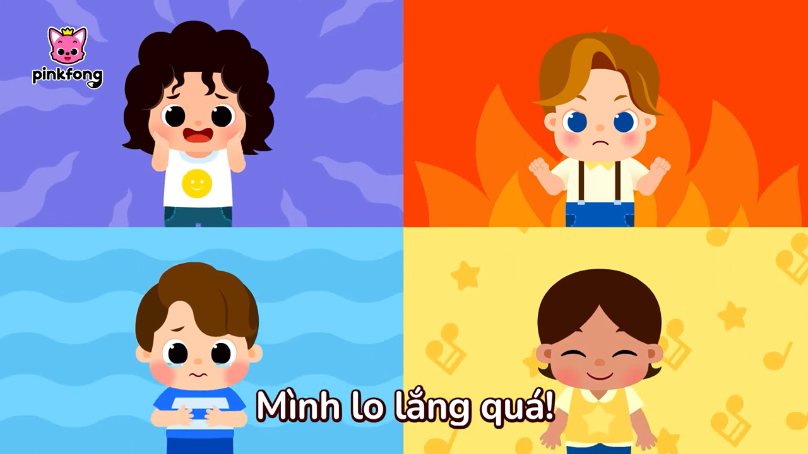
KHỞI ĐỘNG
Xem video về cảm xúc

Slide 5

KHỞI ĐỘNG
?
Xem video về cảm xúc
Chia sẻ cảm xúc và
tình huống thể hiện
cảm xúc các em đã gặp.

Slide 6

Ấn để đến trang sách

Slide 7

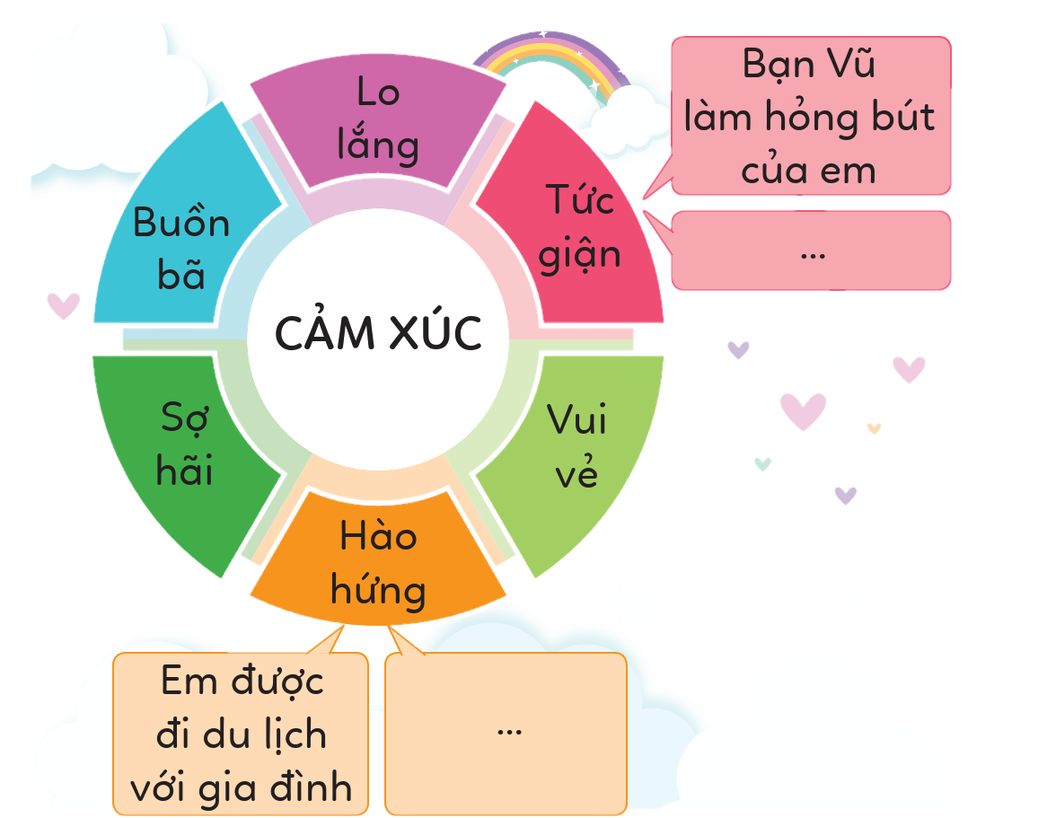
Hoạt động 1: Chia sẻ trải nghiệm
  cảm xúc của em
Nhiệm vụ 1: Kể về các tình huống tương ứng với các trạng thái cảm xúc của em trong những ngày qua

Slide 8

HOẠT ĐỘNG NHÓM
Lựa chọn các cảm xúc em có trong những ngày gần đây.
Kể lại các tình huống tương ứng với các trạng thái cảm xúc mình gặp phải.
Nêu những cảm xúc mà em có thể kiểm soát hoặc chưa thể kiểm soát được.

Slide 9

Nhiệm vụ 2: Trao đổi với bạn về những cảm xúc mà em có thể kiểm soát hoặc chưa thể kiểm soát
GỢI Ý
Em đã trải qua những cảm xúc gì trong những ngày gần đây? Trong tình huống cụ thể nào?
Em có thể hay chưa thể kiểm soát cảm xúc đó? Vì sao?

Slide 10
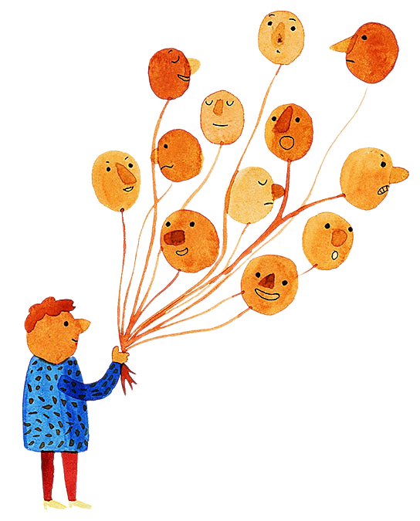
KẾT LUẬN
Trong cuộc sống hằng ngày, các em sẽ gặp rất nhiều tình huống khác nhau và trải qua nhiều trạng thái cảm xúc. Việc kiểm soát được cảm xúc sẽ giúp các em giữ được tinh thần luôn vui vẻ, hạnh phúc.

Slide 11

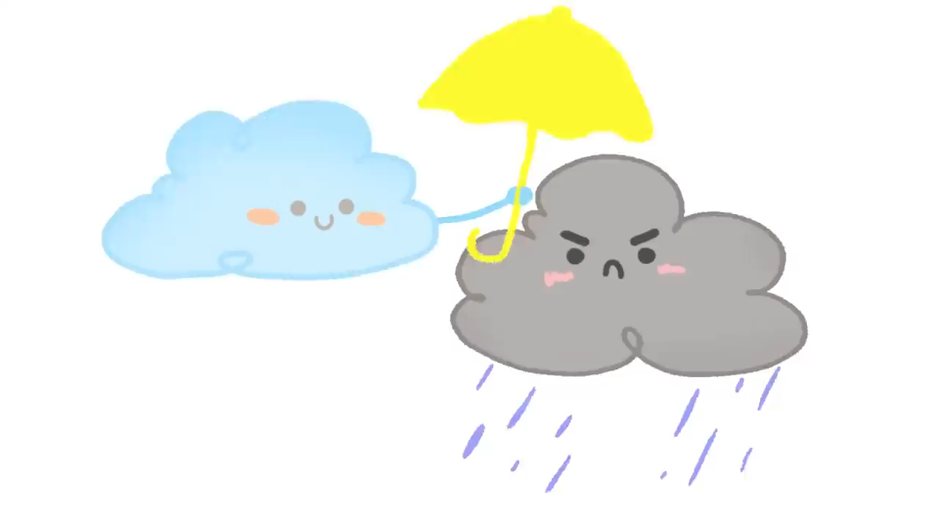
Nghe bài hát về cảm xúc và vận động theo nhạc tại chỗ
Gọi tên cảm xúc - AnNa

Slide 12

Hoạt động 2: Nhận diện khả năng kiểm soát cảm xúc
Nhiệm vụ 1: Nêu các tình huống cần kiểm soát cảm xúc trong cuộc sống hằng ngày
HOẠT ĐỘNG THEO NHÓM
Em hãy chia sẻ theo nhóm về những tình huống mà bản thân đã kiểm soát được cảm xúc.

Slide 13
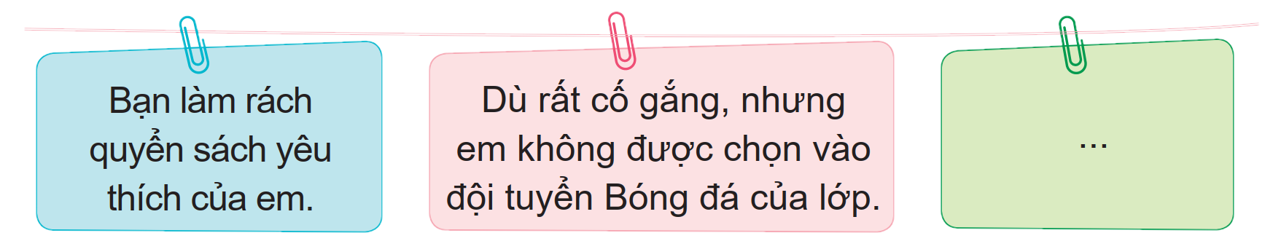
Chia sẻ trước lớp về các tình huống cần kiểm soát cảm xúc

Slide 14
Nhiệm vụ 2: Chia sẻ về những tình huống mà em đã kiểm soát được cảm xúc
LÀM VIỆC CÁ NHÂN
Suy nghĩ và ghi ra giấy các tình huống cần kiểm soát cảm xúc trong cuộc sống hằng ngày.

Slide 15
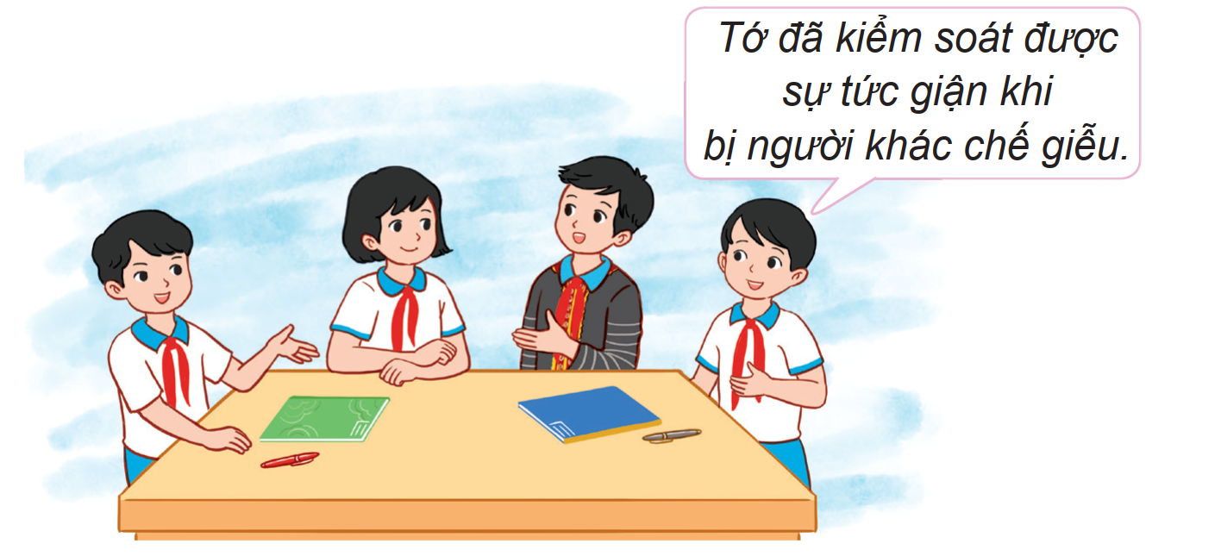
GỢI Ý
Nguyên nhân, bối cảnh diễn ra tình huống.
Những lời nói, việc làm, thái độ của em trong tình huống.
Kết quả khi em kiểm soát được cảm xúc.

Slide 16
Nhiệm vụ 3: Tự đánh giá khả năng kiểm soát cảm xúc của bản thân
LÀM VIỆC CÁ NHÂN
Em hãy tiến hành tự đánh giá khả năng kiểm soát cảm xúc của bản thân theo 3 mức độ: tốt – trung bình – chưa tốt.

Slide 17
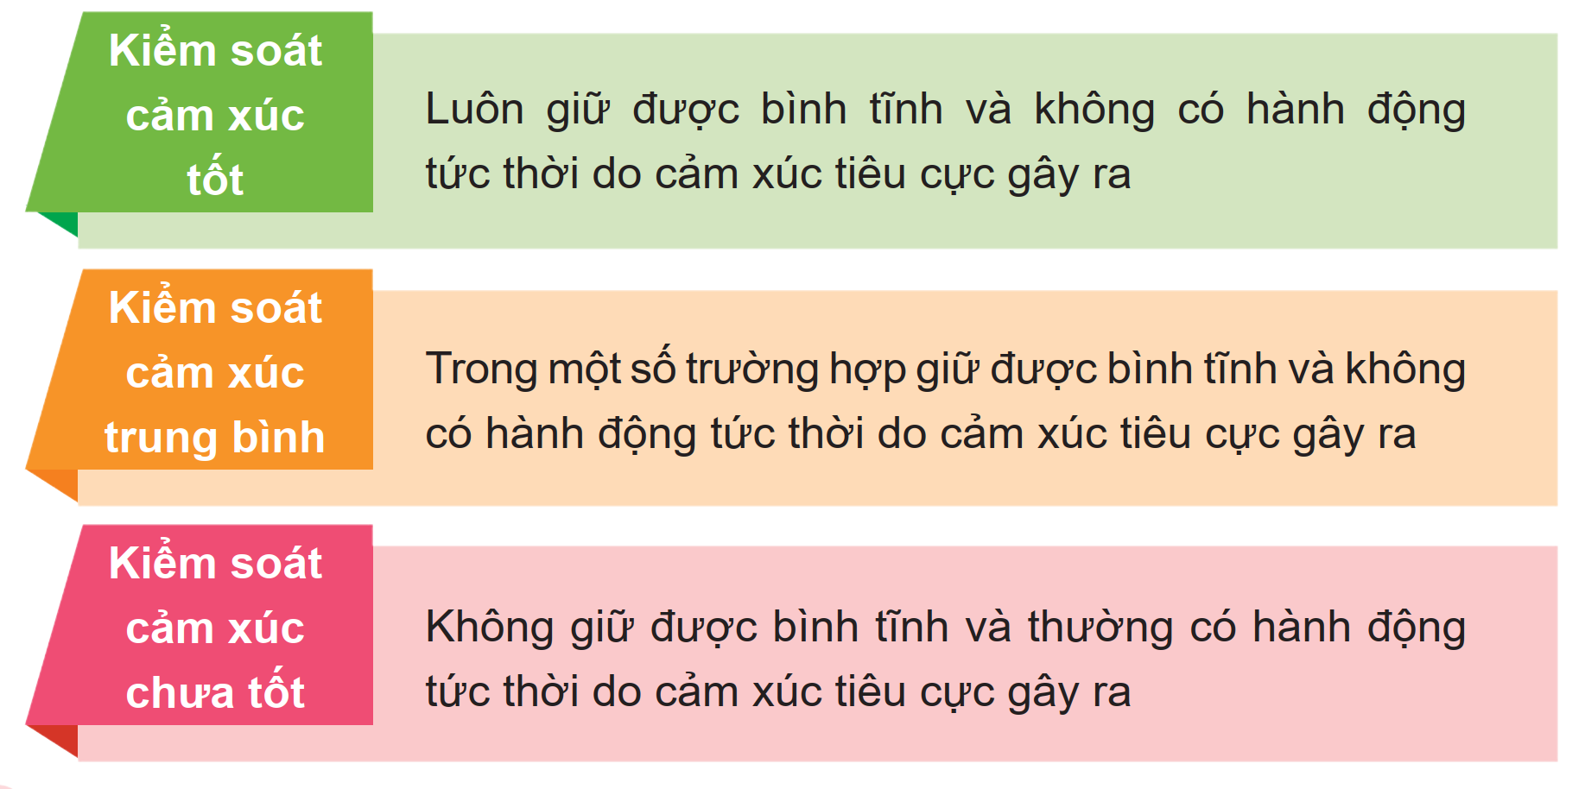

Slide 18






KẾT LUẬN
Có rất nhiều tình huống nảy sinh trong cuộc sống hằng ngày ở nhà, ở trường và cộng đồng. Các em cần đánh giá được khả năng kiểm soát cảm xúc của bản thân để có biện pháp thay đổi, điều chỉnh cảm xúc cho phù hợp giúp các em luôn giữ được bình tĩnh và không có hành động tức thời do cảm xúc tiêu cực gây ra.

Slide 19

Ấn để đến trang sách

Slide 20

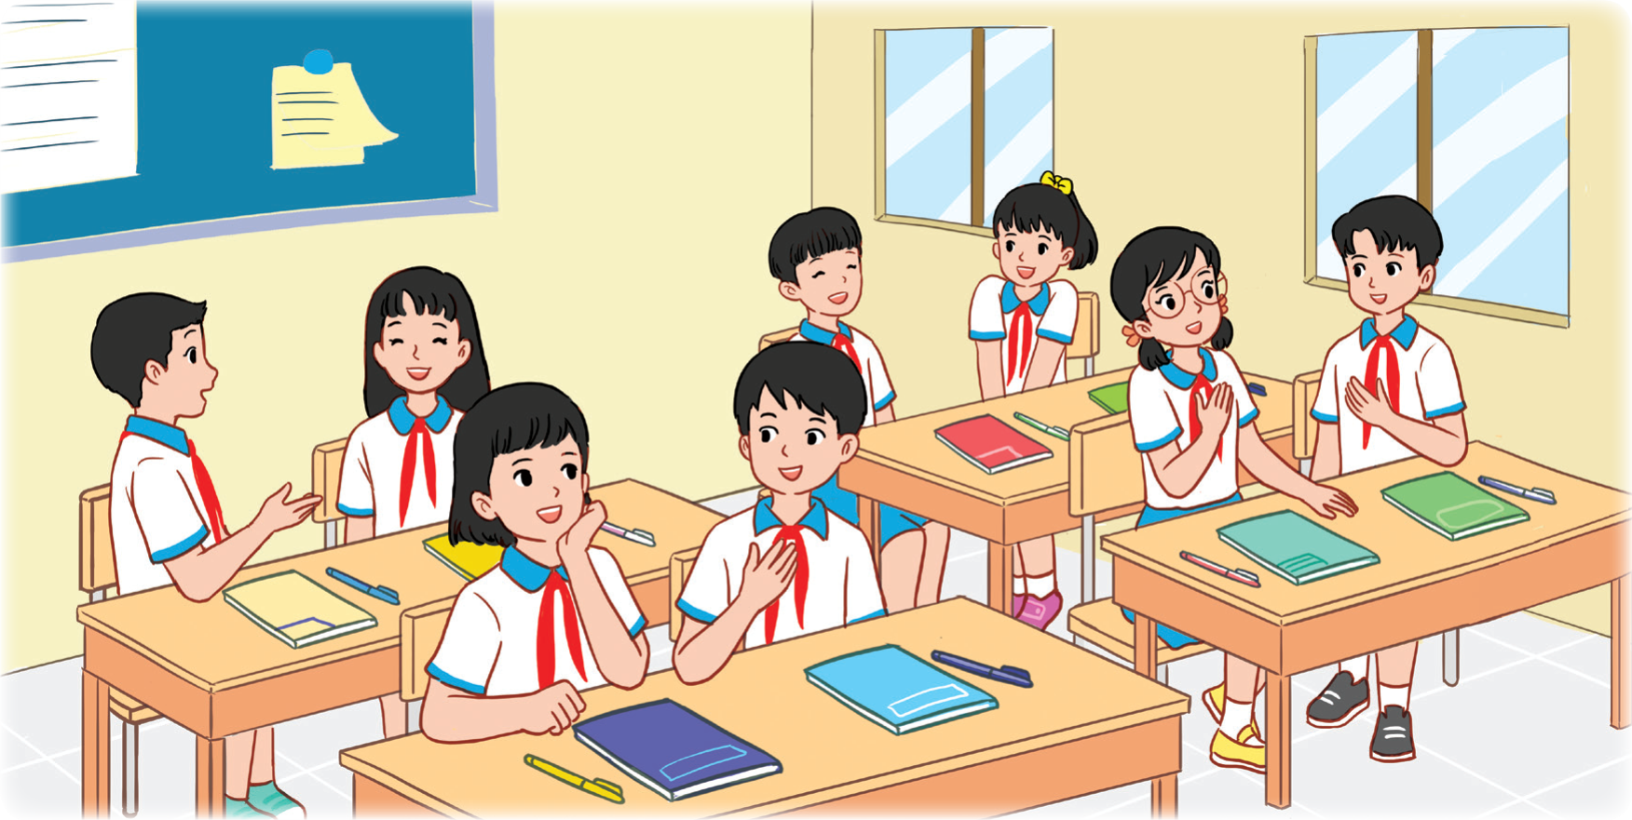
Nhật kí kiểm soát cảm xúc của em
Chia sẻ nhật kí kiểm soát cảm xúc của em.
Học hỏi những kinh nghiệm kiểm soát cảm xúc của các bạn.
Chia sẻ điều em thấy mình cần rèn luyện để có khả năng kiểm soát cảm xúc tốt hơn.

Slide 21




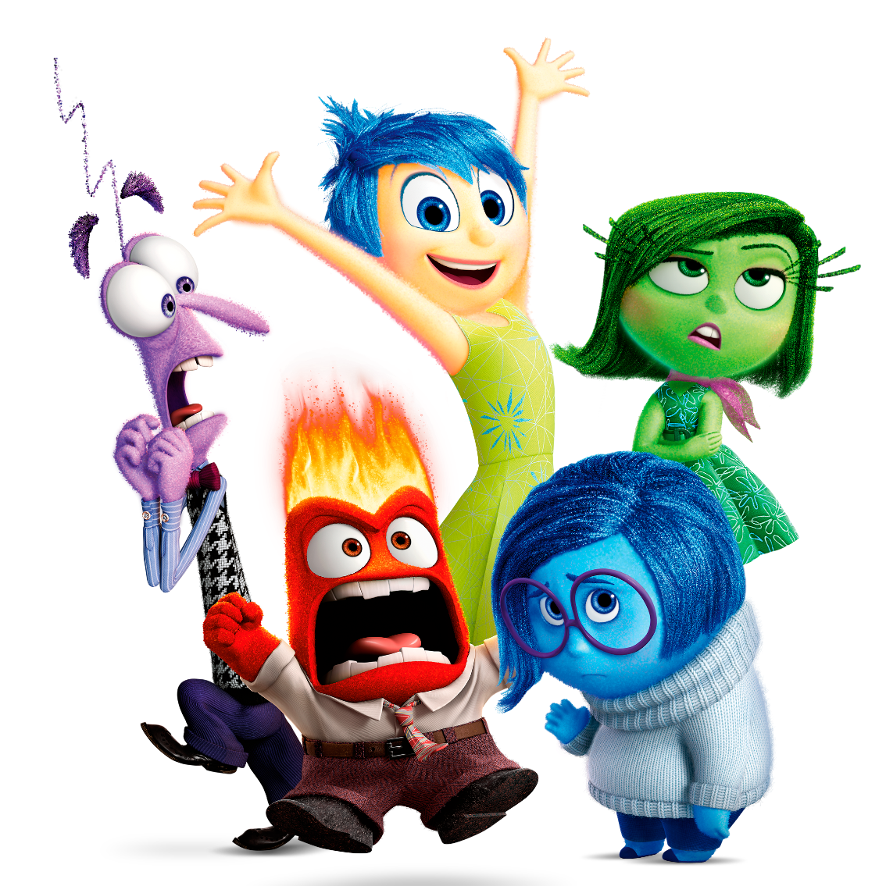



KHÁM PHÁ CẢM XÚC
Tiếp tục

Slide 22

Câu 1: Em tán thành với ý kiến nào sau đây?
A. Cảm xúc là trạng thái tâm lý phản ánh nội tâm của con người, bao gồm cảm nhận, tư duy.
B. Cảm xúc là trạng thái tâm lý phản ánh nội tâm của con người, bao gồm cảm nhận, tư duy và phản ứng cơ thể.
C. Cảm xúc là trạng thái tâm lý phản ánh nội tâm của con người, bao gồm cảm nhận và phản ứng cơ thể.
D. Cảm xúc là trạng thái tâm lý phản ánh nội tâm của con người, bao gồm tư duy và phản ứng cơ thể.

Slide 23
Câu 2: Cách nào sau đây để cân bằng cảm xúc?
A. Hít thở sâu để lấy lại bình tĩnh.
B. Sống khép kín, hạn chế
chia sẻ tâm trạng.
C. Giữ im lặng để tránh
bộc lộ cảm xúc.
D. Bộc lộ trực tiếp
suy nghĩ, cảm nhận.

Slide 24
Câu 3: Cảm xúc được thể hiện qua điều gì?
A. Biểu cảm, hành động.
B. Lời nói, hành động.
C. Biểu cảm, lời nói.
D. Biểu cảm, lời nói, hành động.

Slide 25
Câu 4: Đâu là tính từ biểu thị cảm xúc?
A. Vui vẻ.
B. Chăm chỉ.
C. Cần cù.
D. Siêng năng.

Slide 26
Câu 5: Theo em có những nhóm cảm xúc nào?
A. Tích cực, tiêu cực, cân bằng.
B. Tích cực, tiêu cực.
C. Tích cực, tiêu cực, phức tạp.
D. Tích cực, tiêu cực, trung lập.

Slide 27

Ấn để đến trang sách

Slide 28

Thực hiện kiểm soát cảm xúc của bản thân trong cuộc sống hằng ngày.
Ghi lại nhật kí kiểm soát cảm xúc của em.
STT | Tình huống | Cách ứng xử | Tự đánh giá
 |  |  | Kiểm soát cảm xúc tốt | Kiểm soát cảm xúc trung bình | Kiểm soát cảm xúc chưa tốt
1
…

Slide 29


Hướng dẫn về nhà
Ôn tập kiến thức đã học.
Thực hiện kiểm soát cảm xúc của bản thân trong cuộc sống hằng ngày.

Slide 30


Slide 31


Để kết nối cộng đồng giáo viên và nhận thêm nhiều tài liệu giảng dạy,
mời quý thầy cô tham gia Group Facebook
theo đường link:
Hoc10 – Đồng hành cùng giáo viên tiểu học
Hoặc truy cập qua QR code

